Slide 1


◆ JSP
** 에러
- JSP에서는 try-catch를 해야할 구문이 있다면 없어도 적용이 됨
왜???
서블릿의 메서드에는 모두 throws가 있기 때문!
- 선언부에서는 기본 객체들을 사용할 수 없다
왜???
서블릿에는 3개의 메소드가 존재한다(init, service, destroy)
그중 service메서드에는 표현식과 스크립트릿의 값들이 들어간다.
그리고 service메서드가 실행될 때 가장먼저 기본객체의 선언부터 하고나서
JSP값들을 실행함. 그래서 표현식과 스크립트릿에서는 아무런 선언없이
기본객체들을 쓸 수 있다!
(선언부는 service메서드에서 다루지 않기 때문에
기본객체를 사용하는 것이 불가능)

Slide 2
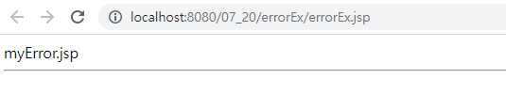
◆ JSP
** 에러 처리
- errorPage라는 구문을 쓴다!!
(좀 더 자연스럽고 이쁜 에러 처리를 위해 에러에 대한 새로운 페이지를 연결)
<%@ page errorPage = “해당페이지”%>
- 에러에 대한 페이지에는 isErrorPage를 쓴다.
true라는 것은 exception 기본 객체를 사용할 수 있다는 뜻!
- 이런 구문을 사용하면 좋은 점 : 에러페이지로 이동해도 주소값이
바뀌지 않는다.
(단, 익스플로러의 경우
에러페이지가 512kb를 넘지 않으면
브라우저 자체 에러페이지를 띄움)

Slide 3
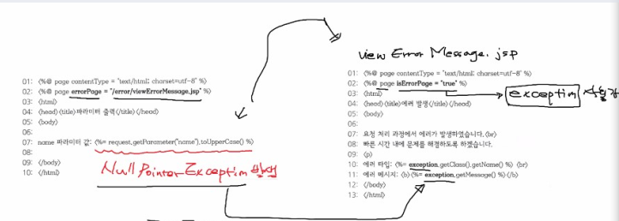
◆ JSP
** 에러 처리 과정
** 버퍼와 에러페이지의 관계
- 첫번째 버퍼가 flush되기 전이라면 언제든지 변경가능하기 때문에 에러가
난다면 바로 에러페이지에 대한 정보를 담아줄 수 있지만 flush가 된다면
응답코드는 거기서 확정이 난다. 그래서 바꿔줄 수가 없게 된다.
문제는 에러가 만약에 첫번째 버퍼가 flush되고 뜨게 된다면???
그 문제를 해결하기 위해서는 1. 해당 에러부분을 첫번째에 flush되게 끔
올릴 수 있지만 해당방법은 많은 값들과 연관이 되어 있다면 불가능!
2. 버퍼의 크기를 늘려서 해당 에러부분 까지 첫번째로 flush되게 끔 만들어서
대부분 이방법으로 해결함.

Slide 4
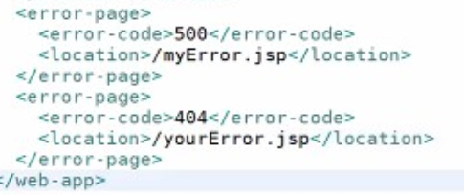
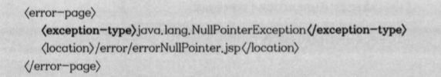
◆ JSP
** 응답 코드로 에러 처리
- web.xml에서 <error-page> 태그를 사용!
(이렇게 하므로서 각 JSP페이지마다 errorPage를 쓸 필요 없어짐)
** exception타입으로 에러 처리
- web.xml에서 <error-page> 태그를 사용!
해당하는 에러코드에 에러페이지를 연결(<error-code>태그이용)
해당 에러코드가 발생했을 때 띄울 에러페이지(<location>태그를 이용)
해당하는 익셉션에 에러페이지를 연결(<exception-type>태그이용)
해당 에러코드가 발생했을 때 띄울 에러페이지(<location>태그를 이용)

Slide 5
◆ JSP
** 에러페이지의 우선순위와 지정
1순위 - 각 page의 디렉티브의 여부
2순위 - 익셉션 타입별로 설정
3순위 - 에러코드 별로 설정
순위가 상위일수록 우선되어서 브라우저에 나오게 한다.
그래서 하나의 프로그램을 만들 때 처음에 에러코드 별로 설정해서
전체적인 틀을 잡고 그 중에서 익셉션 별로 띄워야 할 페이지를 설정
그리고 나서 페이지마다의 특정 에러 상황 별 에러 페이지를 띄운다!
(즉, 반대 순서로 만들어 준다)

Slide 6

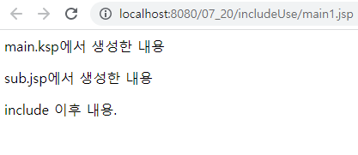

◆ JSP
** 액션 태그 (<jsp:include page = “해당파일“/> )
- 출력버퍼를 공유하여 물리적으로 분리되어 있는 파일을 논리적으로
결합시키는 태그 (즉, 해당파일의 내용을 본 파일에 들고 오는 역할)
- 쓰는용도 : 해당 파일을 여러 곳에서 쓸 때 재활용하여 중복을 줄임
(메서드를 쓰는 이유와 비슷하다)
- request객체의 범위는 본파일과 해당파일이 공유됨.
- 주의 : 해당 파일은 기본html문법이 있을 수 없음 (본 파일에 이미 있기 때문)
- flush가 true일 경우 액션태그가
실행하기 전에 버퍼를 flush한다!

Slide 7
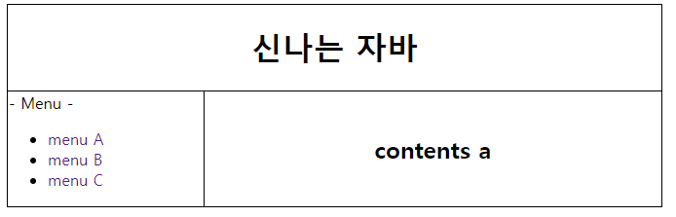

<jsp:include page = "logo.jsp"/>
◆ JSP
** 액션 태그(include)
** 액션 태그(param)
- <jsp:param name = “파라미터” value = “값”/>
- include로 파일들끼리 버퍼를 공유할 때 다른 파라미터를 해당 파일에
던질 수 있다. (단, 추가한 파라미터의 가용 범위는 본 파일 이후 공유되는 파일
부터이다.)
- 만약 value값이 한글일 경우 본파일에 request.setChar해서 깨짐을 방지
<jsp:include page = “menu.jsp"/>
<jsp:include page = “a.jsp"/>
<jsp:include page = “b.jsp"/>
<jsp:include page = “c.jsp"/>

